Slide 1
Instituto de Artes Visuales de Santiago. Programa (3-10001)

Slide 2
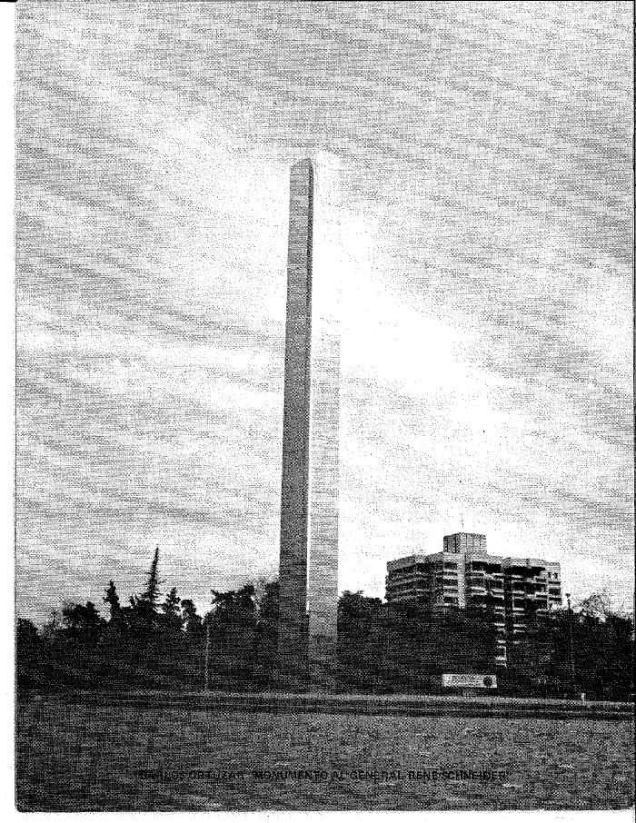
Ensayo en Homenaje a Carlos Ortúzar (D0001)

